Slide 1

Letní škola, 8. 8. 2026

Slide 2
Metodika a způsoby výpočtu
Základem je výpočet podílu veřejných výdajů a nominálního HDP
Využita predikce Evropské komise a predikce OECD
Zpřesnění metodiky – odečteny duplicitní výdaje na státní pojištěnce
  Provedeno zpřesnění i historických dat
  Součástí bylo zapracování mimořádné revize národních účtů

Slide 3
Zpřesnění metodiky
Výdaj státního rozpočtu se účtuje jako sociální dávka domácnostem
1
Domácnosti si z této sociální dávky „hradí zdravotní pojištění“, které je příjmem VZP
2
VZP z těchto prostředků platí zdravotní péči
3
Výsledkem je dvojité započítání na výdajích a jednou na příjmech
=

Slide 4
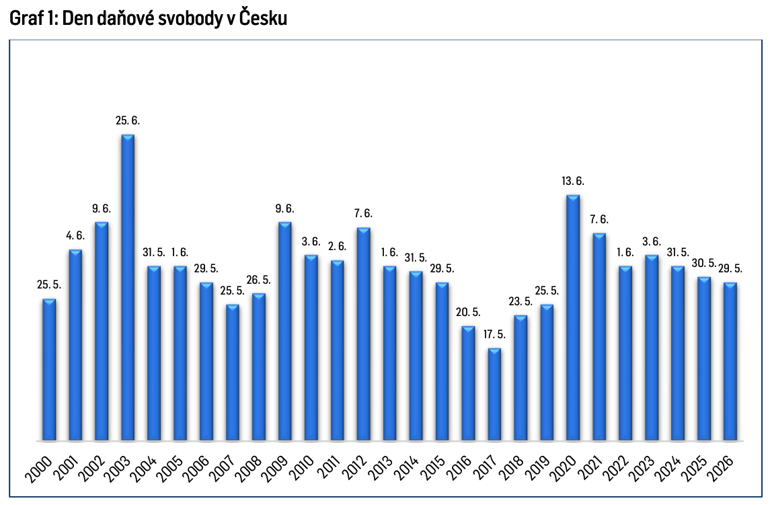

Slide 5
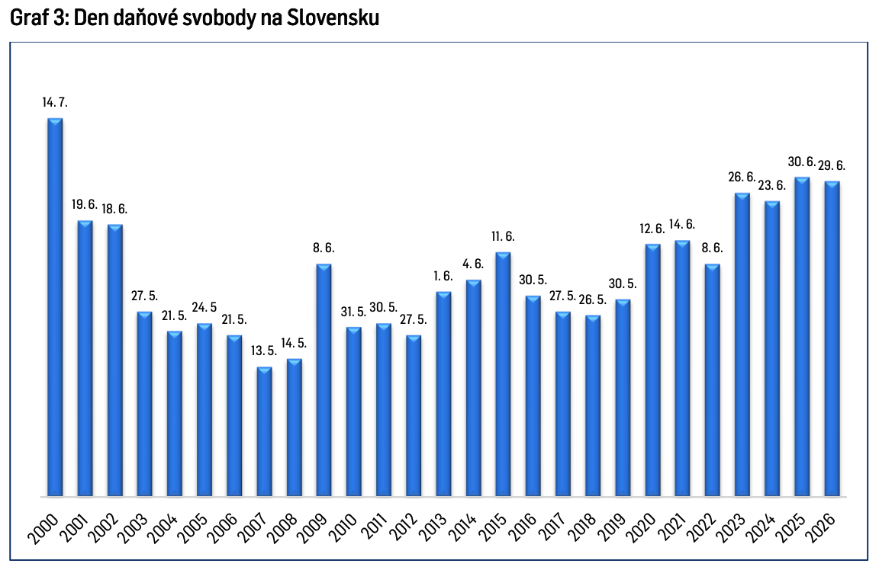

Slide 6
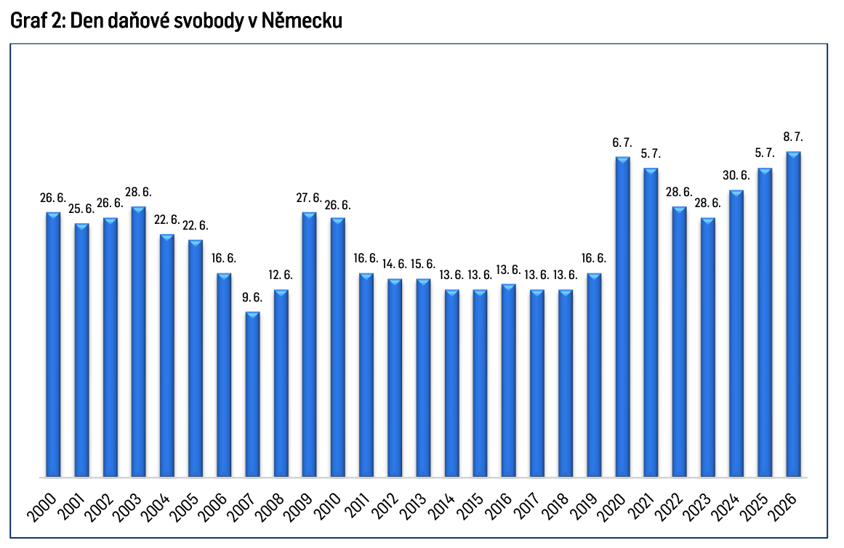

Slide 7
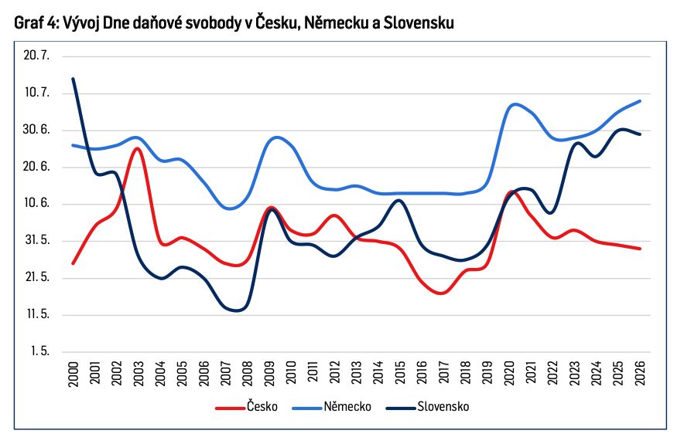

Slide 8
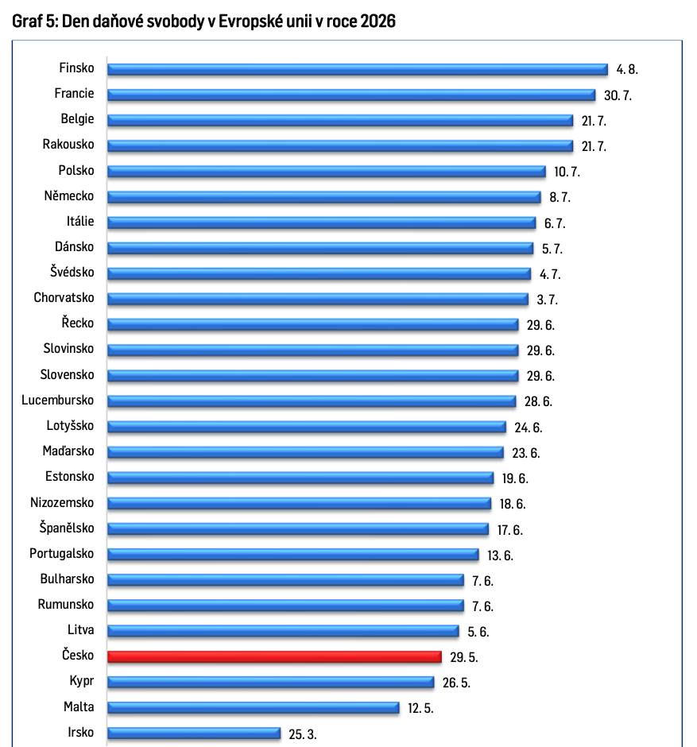

Slide 9
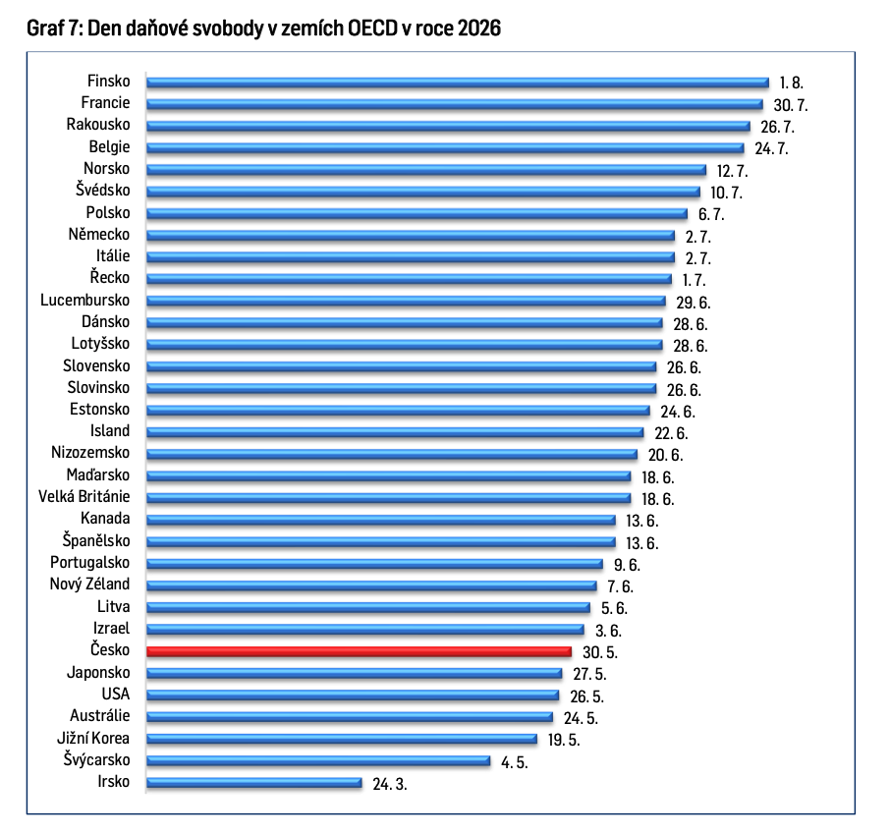

Slide 10
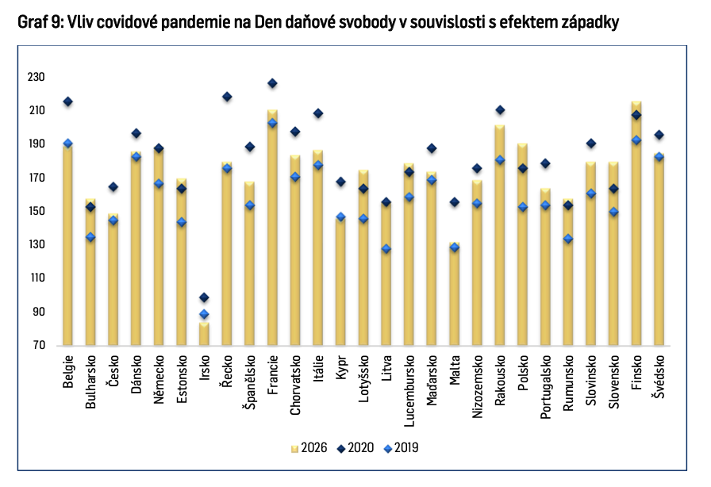

Slide 11
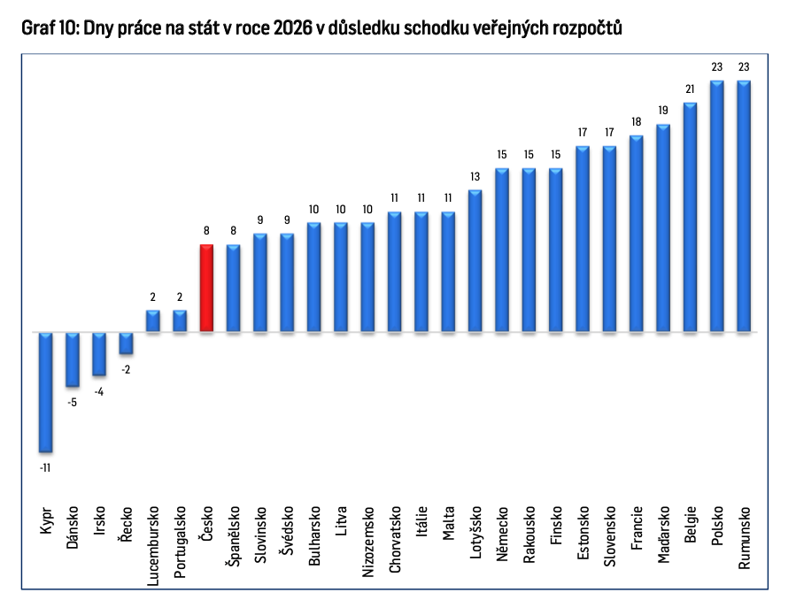

Slide 12

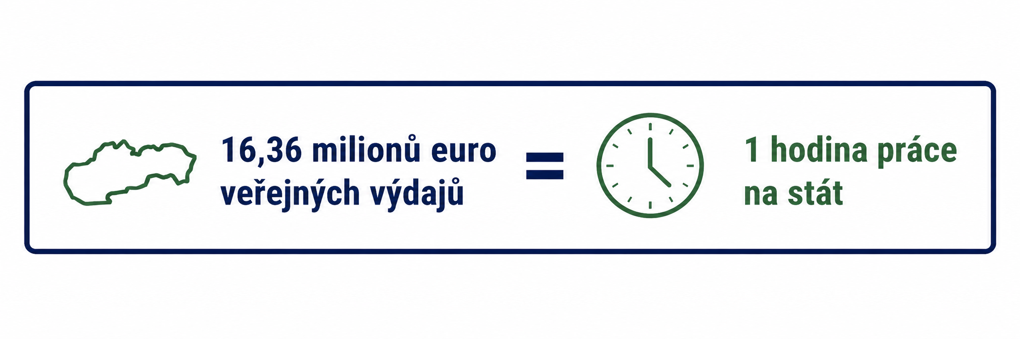

Slide 13
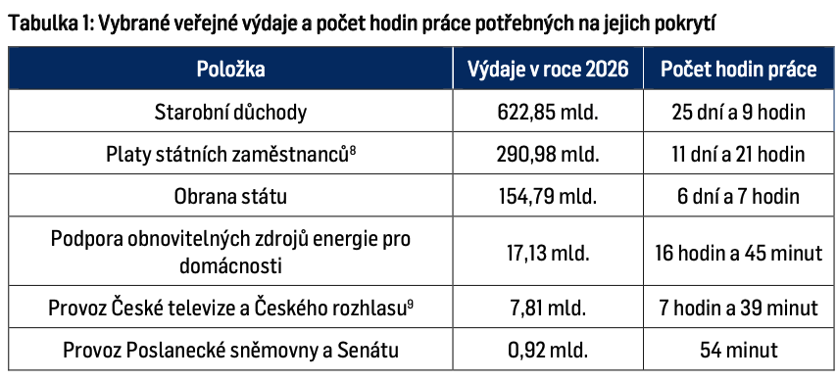

Slide 14
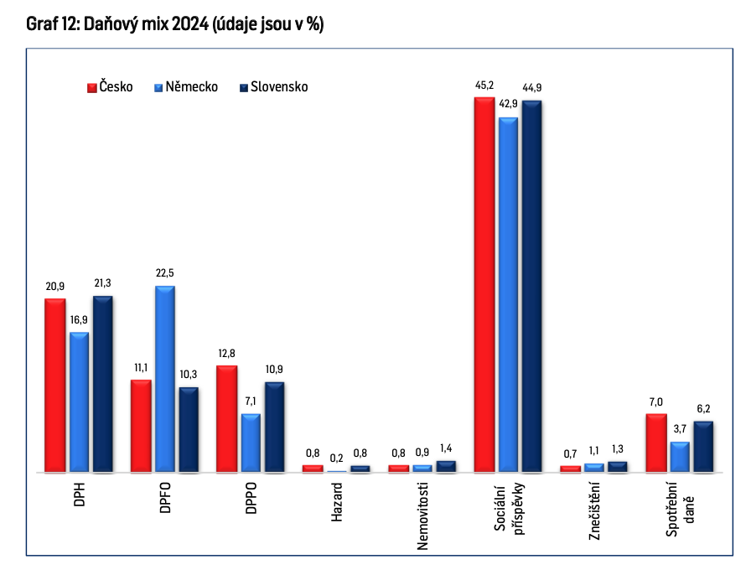

Slide 15
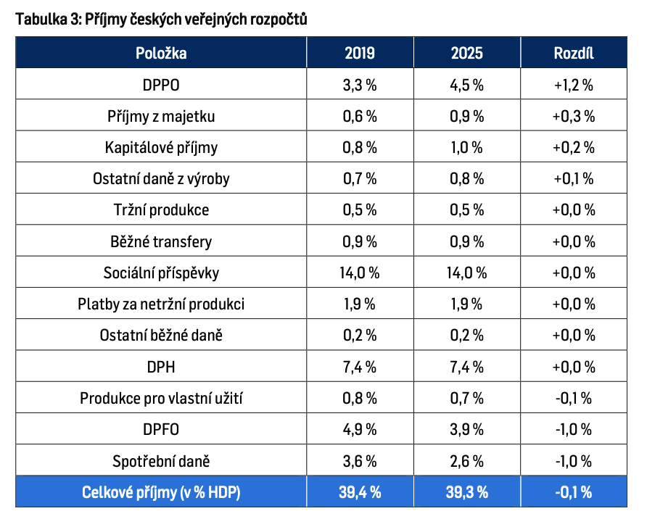

Slide 16
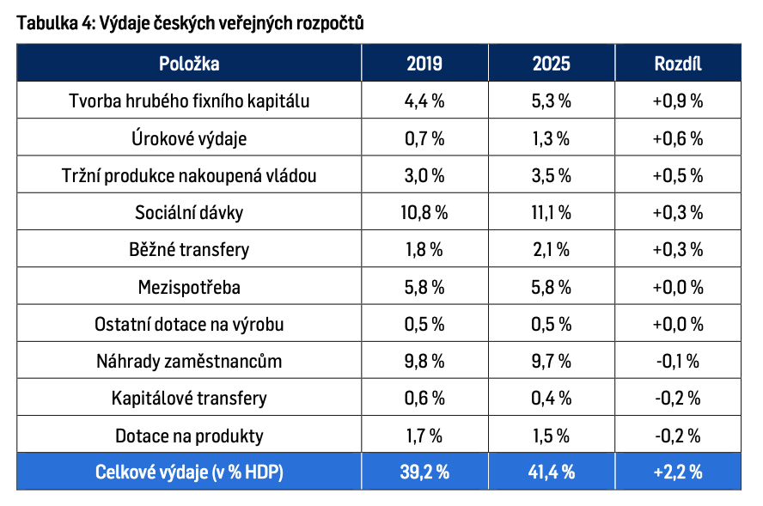

Slide 17
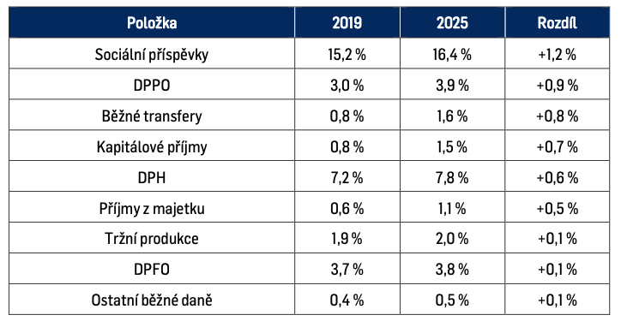
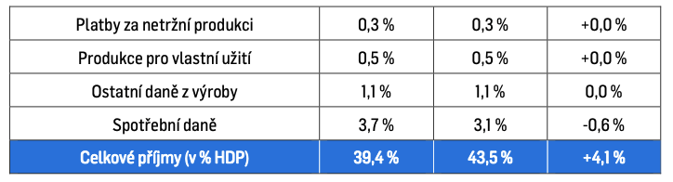

Slide 18
